Slide 1
Manajemen Bisnis
Week 2 – Bisnis dan Wirausaha
Oleh: Chaerul Anwar, MTI

Slide 2
Objective
1. Mahasiswa dapat menjelaskan definisi Bisnis
2. Mahasiswa dapat menjelaskan sifat-sifat bisnis
3.Mahasiswa dapat menjelaskan Komponen Bisnis
4.Mahasiswa dapat menjelaskan Bentuk Badan Usaha
5.Mahasiswa dapat menjelaskan Wirausaha dan Entrepreneur

Slide 3
Referensi
Jeff Madura, Introduction to Business, Jilid 1 & 2, Fourth Editon 2.
Ricky W. Griffin, Bisnis, Edisi 8, Jilid 1 & 2 Penerbit Erlangga

Slide 4
Manajemen Bisnis
Manajemen bisnis akan sangat berguna ketika anda menjalankan kegiatan bisnis.
Manajemen juga diambil dari kata dalam bahasa Inggris yaitu manage yang memiliki arti mengatur atau mengelola.
Definisi Manajemen : merupakan ilmu yang berhubungan dengan berbagai hal yang terkait dengan pengaturan, perancangan dan pengawasan dari suatu kegiatan termasuk juga bisnis.

Slide 5
Bisnis
Raymond E.Glos dalam bukunya “Business : Its Nature and Environment: An Introduction”
Bisnis adalah seluruh kegiatan yang diorganisasikan oleh orang-orang yang berkecimpung di dalam bidang perindustrian dimana sebuah perusahaan atau organisasi melakukan perbaikan-perbaikan standar serta kualitas produk

Slide 6
Definisi Manajemen Bisnis
Manajemen Bisnis adalah suatu kegiatan mengatur penjualan produk-produk agar dapat memberikan keuntungan sebesar besarnya pada para pelakunya.
Manajemen bisnis berguna untuk membantu para pelaku bisnis dalam menjalankan bisnisnya sehingga dapat menghindari adanya resiko mendapatkan kerugian dalam bisnis tersebut.

Slide 7
Komponen Bisnis
Bisnis mencakup beberapa komponen yang saling terkait dan berhubungan satu dengan yang lain.
Komponen komponen dari bisnis antara lain adalah :
Manajemen
Branding
Servis dan produk
Partner (Relasi )
Pelanggan.

Slide 8
Komponen Bisnis
Manajemen
Manajemen bisnis merupakan komponen yang utama dalam sebuah bisnis agar bisa berhasil. Manajemen memiliki tujuan untuk membuat rencana, mengelola dan menjalankan suatu bisnis.
Branding
Branding atau pembuatan merek adalah suatu komponen yang penting untuk memberikan citra pada bisnis yang nantinya akan mendukung dalam pencapaian untuk keberhasilan bisnis. Ketika pembuatan merek dilakukan dengan tepat, maka akan lebih banyak potensi konsumen yang tertarik pada barang tersebut.

Slide 9
Komponen Bisnis
Layanan
Servis dan produk adalah komponen komponen dalam bisnis yang ditawarkan ke konsumen dan pasar.
Partner (Relasi)
yaitu pihak pihak yang terkait dalam pelaksanaan bisnis dan berperan dalam usaha pencapaian tujuan kesuksesan dalam bisnis.
Pelanggan
sebagai konsumen dari barang dan jasa yang ditawarkan oleh suatu produsen ke pasar memiliki peran penting dalam memberikan keuntungan bagi perusahaan. Semakin banyak pelanggan pastinya akan semakin banyak keuntungan yang diperoleh suatu produsen.

Slide 10
Bentuk Badan Usaha
Untuk mengetahui siapa pelaksana dalam organisasi bisnis, perlu mengetahui bentuk badan usahanya.
Bentuk perusahaan bisnis di Indonesia ditinjau dari segi hukum yaitu ada 7 bentuk :

Slide 11
Bentuk Badan Usaha cont...
1. Perusahaan Perseorangan
Perusahaan yang diawasi dan dikelola oleh seseorang,
Di satu pihak pengelola memperoleh semua keuntungan perusahaan, di lain pihak juga bertanggung jawab atas semua resiko yang timbul dalam kegiatan perusahaan

Slide 12
Bentuk Badan Usaha cont...
2. Firma
Suatu bentuk perkumpulan usaha yang didirikan oleh beberapa orang dengan menggunakan nama bersama.
Di dalam firma semua anggota mempunyai tanggung jawab sepenuhnya baik sendiri-sendiri maupun bersama-sama terhadap perusahaan ke pihak lain.
Bila terjadi kerugian, maka kerugian ditanggung bersama
Jika salah satu anggota keluar, maka secara otomatis firma tersebut bubar.

Slide 13
Bentuk Badan Usaha cont...
3. Perseroan Komanditer (CV)
Merupakan suatu persekutuan atau organisasi yang didirikan oleh beberapa orang yang masing-masing menyerahkan sejumlah uang dengan jumlah yang tidak perlu sama.
Sekutu dalam CV ada 2 yaitu :
Komplementer → orang2 yang bersedia untuk mengatur perusahaan sekutu
Komanditer → orang2 yang mempercayakan uangnya dan bertanggung jawab secara terbatas kepada kekayaan yang diikutsertakan dalam perusahaan.

Slide 14
Bentuk Badan Usaha cont...
4. Perseroan Terbatas (PT)
Adalah suatu badan yang mempunyai kekayaan, hak dan kewajiban yang terpisah dari yang mendirikan dan memiliki.
Tanda keikutsertaan seseorang yang memiliki perusahaan adalah dengan memiliki saham perusahaan
Jika terjadi utang, maka harta pribadi tidak dapat dipertanggunjawabkan atas utang perusahaan, tetap hanya terbatas pada saham nya saja

Slide 15
Bentuk Badan Usaha cont...
5. Perusahaan Negara (PN)
Adalah jenis organisasi yang bergerak dalam bidang usaha yang modalnya secara keseluruhan dimiliki negara.
Tujuan untuk membangun ekonomi nasional menuju masyarakat yang adil dan makmur

Slide 16
Bentuk Badan Usaha cont...
6. Perusahaan Pemerintah yang lain
Bentuk perusahaan yang lain di Indonesia adalah Persero, Perusahaan Umum (Perum), Perusahaan Jawatan (Perjan) dan Perusahaan Daerah dimana jenis perusahaan adalah untuk mencari keuntungan bagi negara

Slide 17
Bentuk Badan Usaha cont...
7. Koperasi
Merupakan bentuk badan usaha yang bergerak di bidang ekonomi yang bertujuan untuk meningkatkan kesejahteraan anggotanya yang bersifat murni, pribadi dan tidak dapat dialihkan.
Jenis organisasi ini bertujuan mensejahterakan anggota berdasarkan persamaan

Slide 18
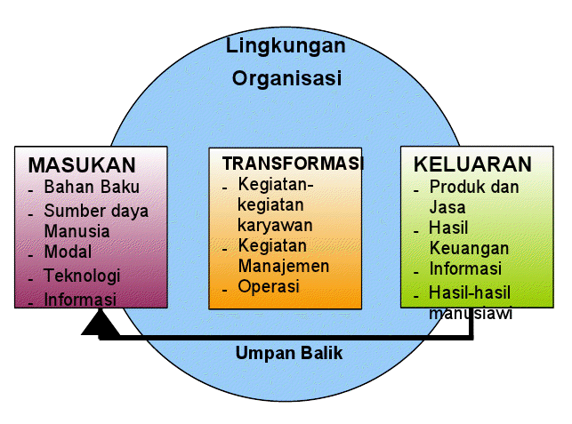
Organisasi Bisnis dan Lingkungannya
Chester Bernard menyebutkan bahwa suatu organisasi bisnis merupakan suatu sistem yang terbuka

Slide 19
Minat Wirausaha
Semua orang dilahirkan sama
Memiliki peluang yang sama
Pandai dan kaya
Setelah lulus mau kemana?ngapain?

Slide 20
Arti
Proses menciptakan sesuatu yang lain dengan menggunakan waktu dan kegiatan disertai modal dan resiko serta menerima balasa jasa dan kepuasan serta kebebasan pribadi
Kemampuan melihat dan menilai kesempatan-kesempatan(peluang) bisnis serta kemampuan mengoptimalisasikan sumberdaya dan mengambil tindakan serta bermotivasi tinggi dalam mengambil resiko dalam rangka mensukseskan bisnisnya

Slide 21
Enterpreneur
Entre → berasal dari kata entrependere (bahasa france) yang artinya sebuah usaha yang berani dan penuh resiko
Orang yang menciptakan pekerjaan yang berguna bagi diri sendiri
Orang yang mampu mengolah sumber daya yang ada menjadi sebuah produk yang mempunyai nilai
Mencari keuntungan dari peluang yang belum digarap orang lain

Slide 22
Entrepreneur menurut Peggy&Charles(1999) harus memiliki 4 unsur pokok :
Kemampuan (IQ&Skill) : dapat membaca peluang, berinovasi, mengelola, menjual
Keberanian (EQ&Mental) : mengatasi ketakutan, mengendalikan resiko, keluar dari zona kenyamanan
Keteguhan hati (motivasi diri) : ulet, pantang menyerah, teguh dalam keyakinan, kekuatan akan pikiran bahwa anda juga bisa
Kreativitas : mampu mencari peluang

Slide 23
Terima Kasih

